Slide 1
https://smartstore.naver.com/adamstorymall

Slide 2
1
아담이야기 회사소개
2
아담이야기 트라이탄소재
3
아담이야기
제품소개 & 가격
4
아담이야기 제품 제안서

Slide 3
아담이야기
회사소개
2020년 설립된 KS테크회사는 컵을 제작할수 있는 금형을 갖고있는 회사이며,
중간유통 없이 합리적인 가격으로 소비자들에게 판매하기위해
2022년도에 ks테크 판매사업부로 “아담이야기” 설립.
아담이야기란, 아름다움을 담는다는 의미로 지어진 이름입니다.
2024년 현재, 네이버스토어에서 판매중이며, 인쇄 관련 상담은
카카오채널에서 서비스중인 온라인 판매업체 입니다.
KS테크
(컵제작)
네이버스토어
(아담이야기)

Slide 4
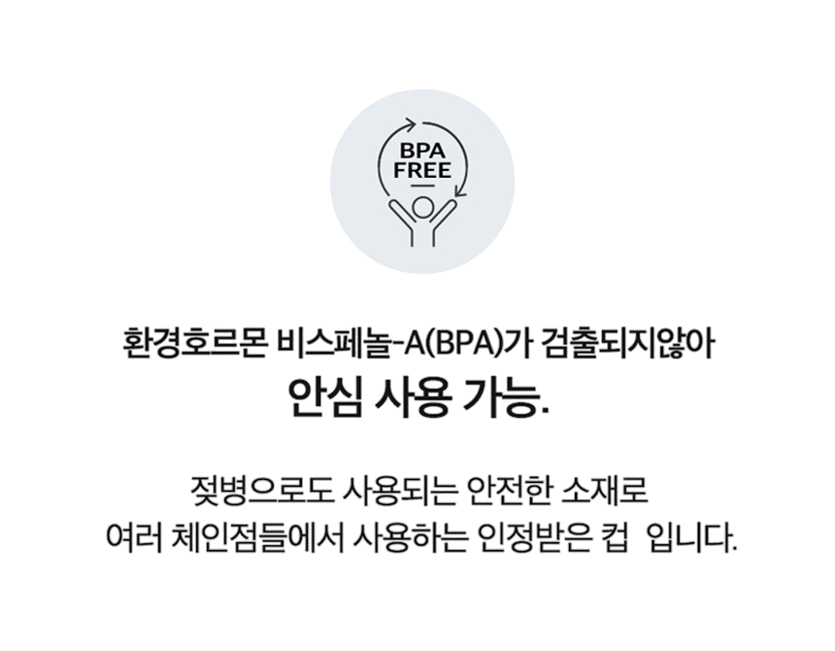
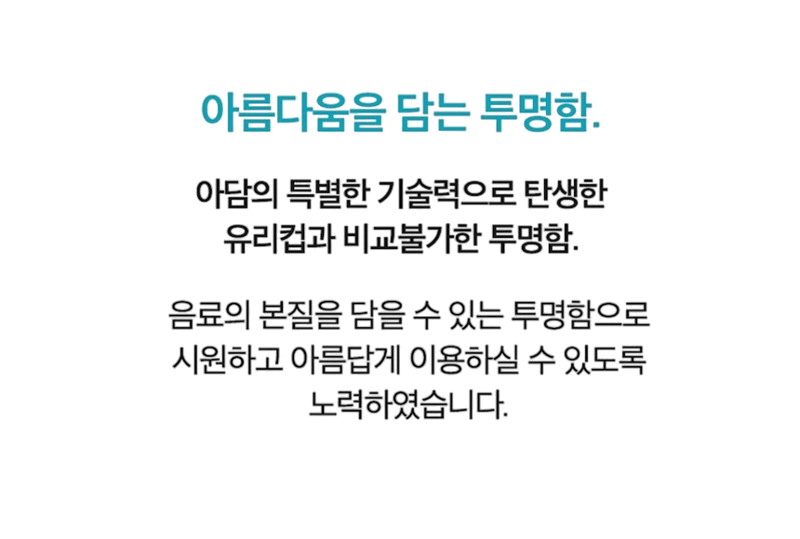
아담이야기
트라이탄소재
아담이야기의 제품의 소재는 “트라이탄＂이라는 소재입니다.
트라이탄이란?
플라스틱의 일종 Tritan copolyester,
PCT(polycyclohexylenedimethylene terephthalate) 소재의 플라스틱.
미국의 화학업체 이스트만 사에서 개발한 신소재.
폴리카보네이트의 대체하기 위해 폴리카보네이트에 못지않은
기계적 강도와 내열성을 가지면서도 비스페놀 A(BPA) 용출 등
식품용기로서 더 안전하도록 개발하였습니다.
3가지 단량체(monomer)를 긴 사슬로 합성한 중공합체(copolymer)입니다.

Slide 5
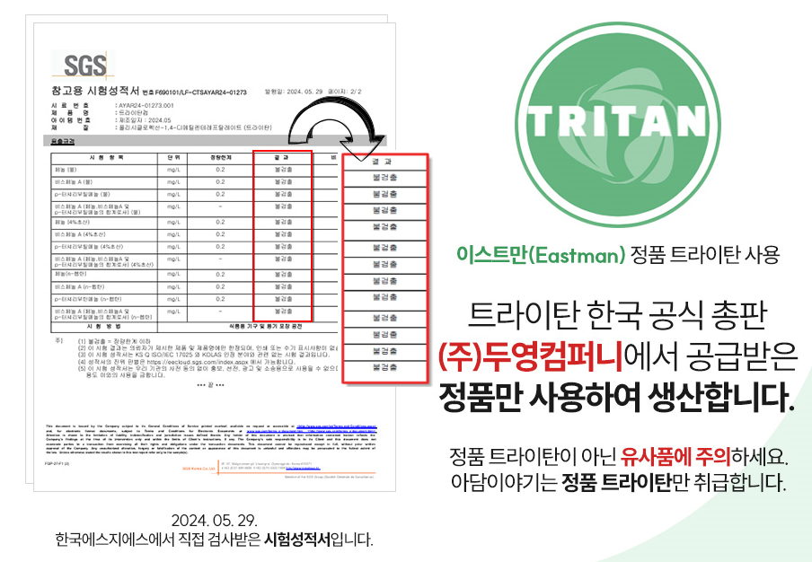
아담이야기
트라이탄소재
트라이탄 소재 정품인증서.

Slide 6
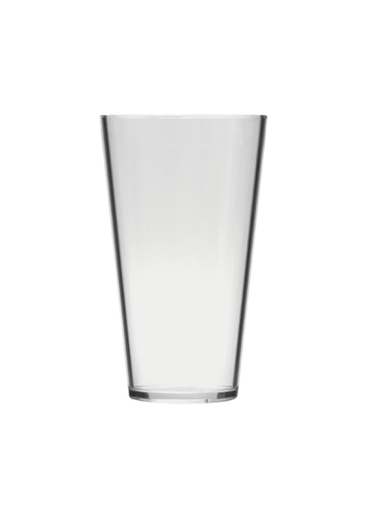
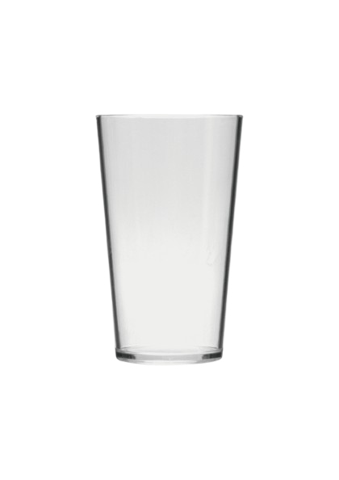
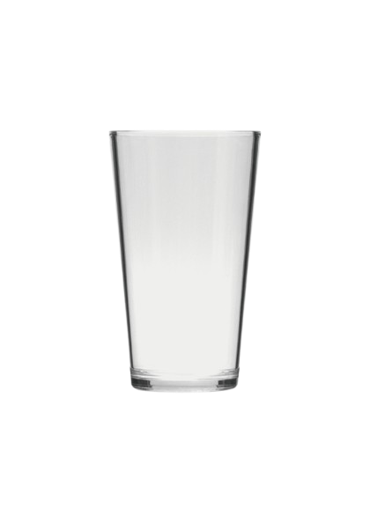
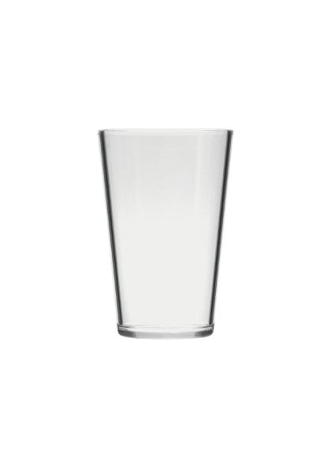
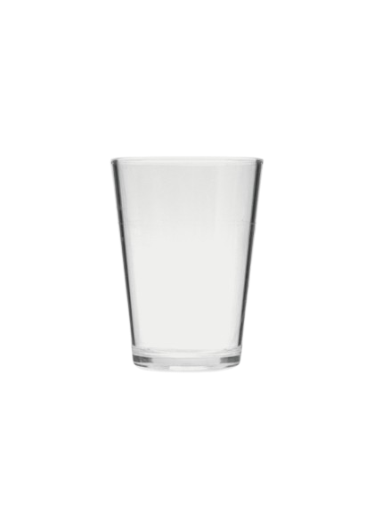
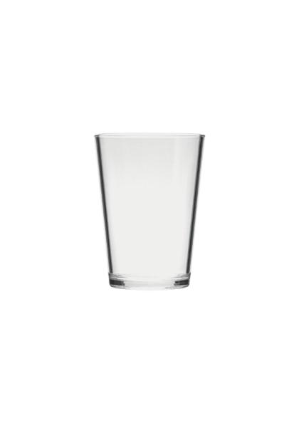
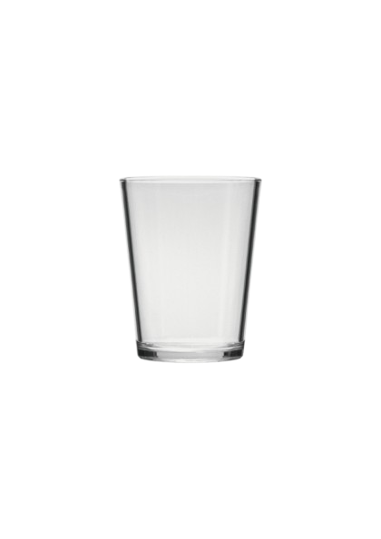
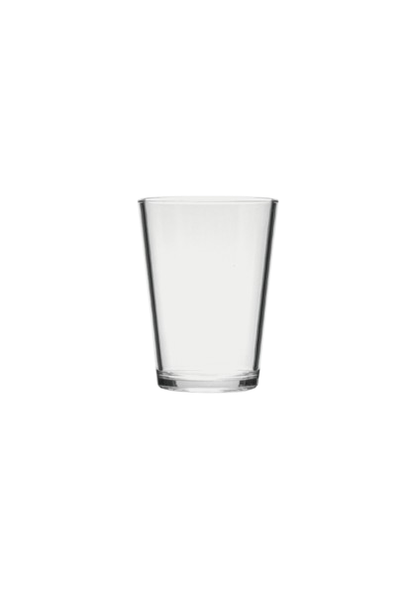
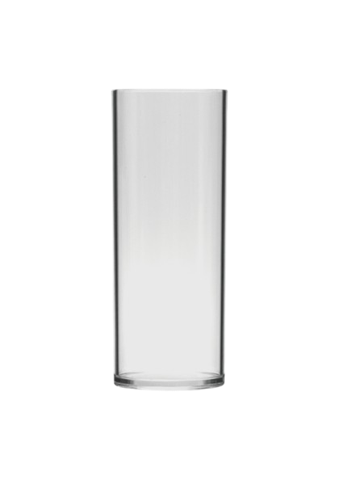
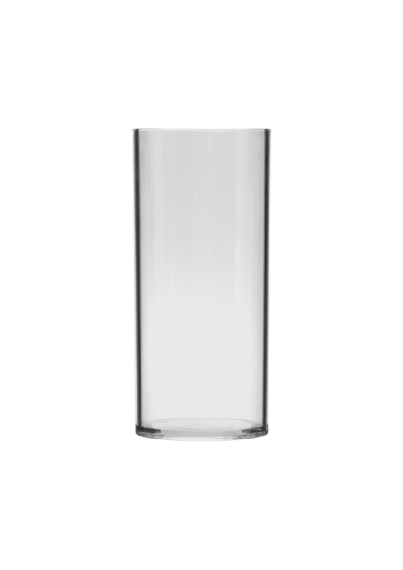
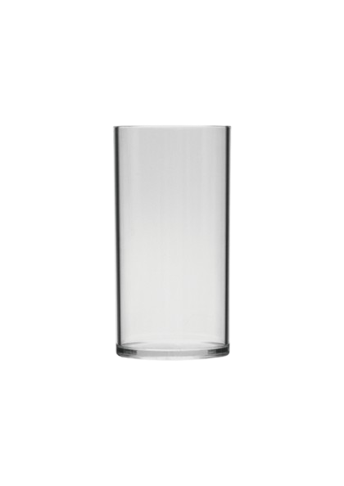
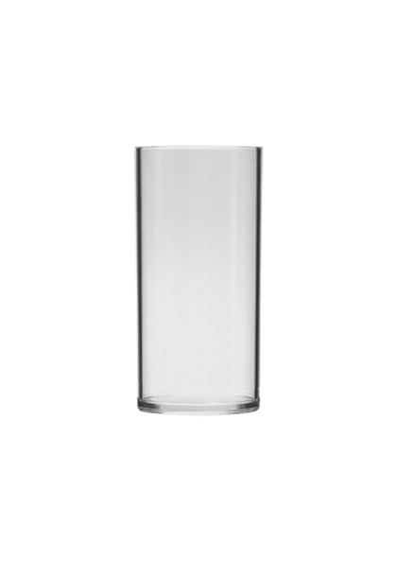
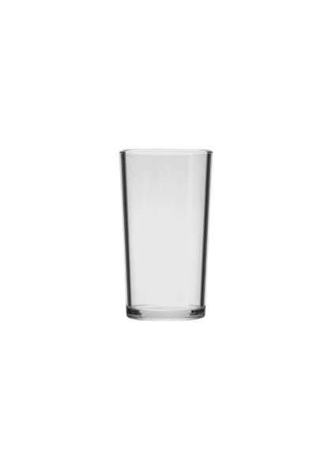
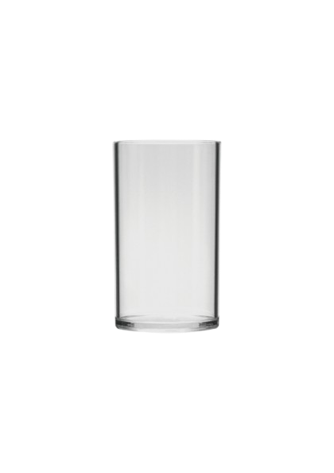
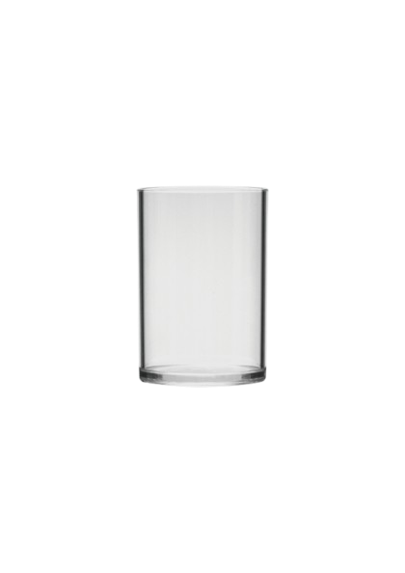
아담이야기
제품소개
V자형
8oz 10oz 12oz 14oz 16oz 18oz 20oz 22oz
일자형
8oz 10oz 12oz 14oz 16oz 18oz 20oz

Slide 7
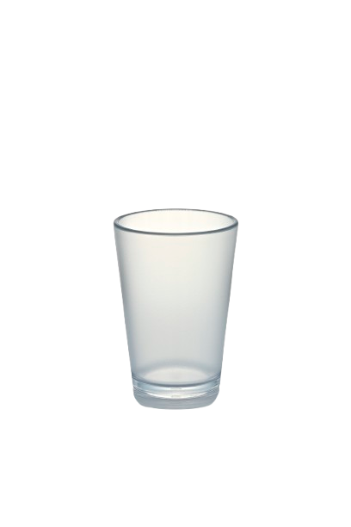
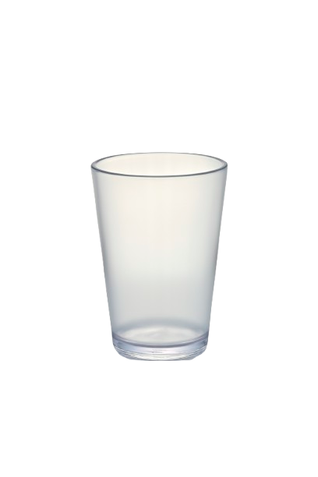
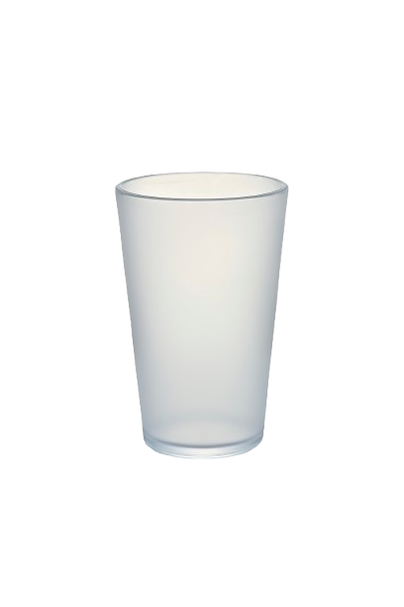
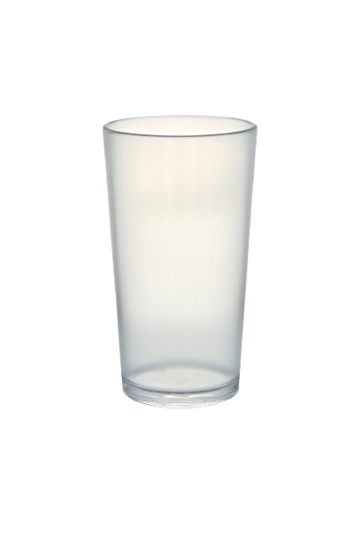
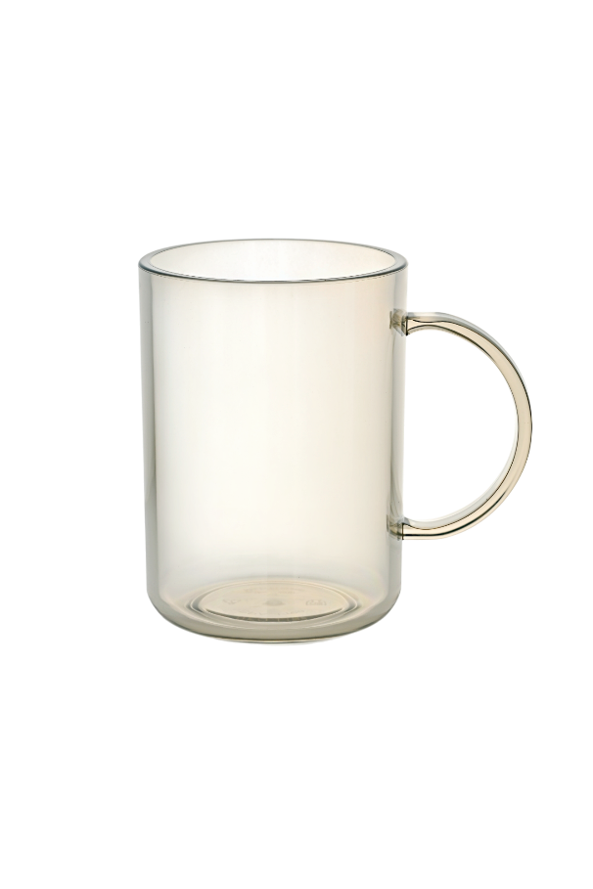
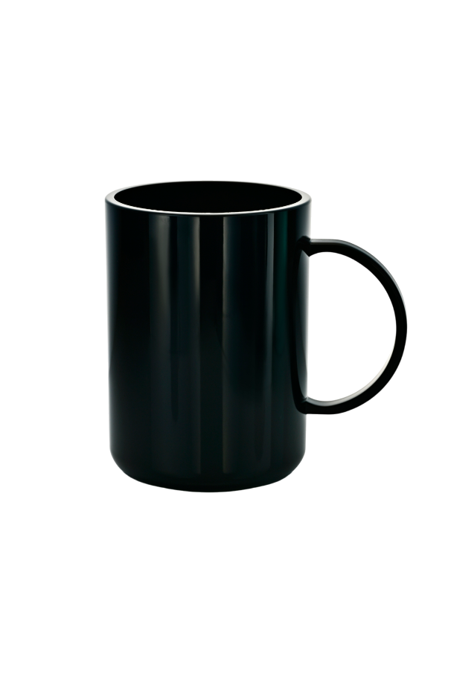
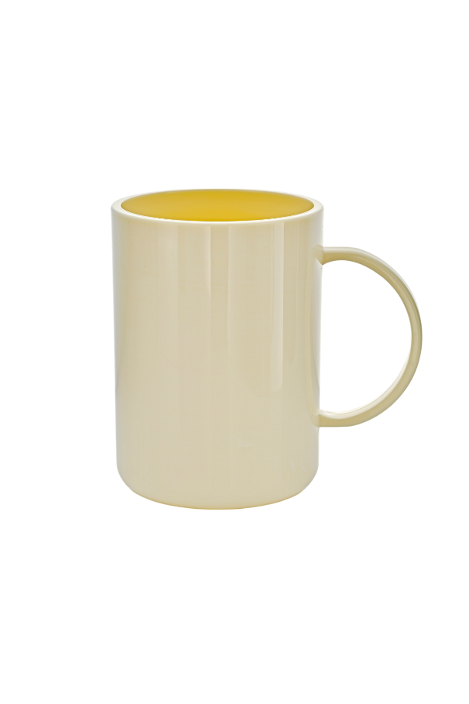
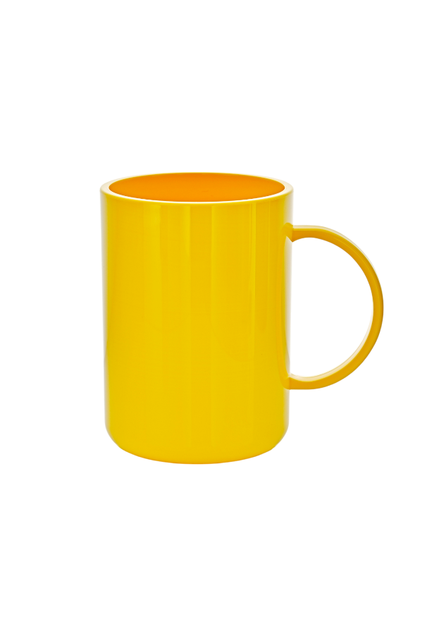
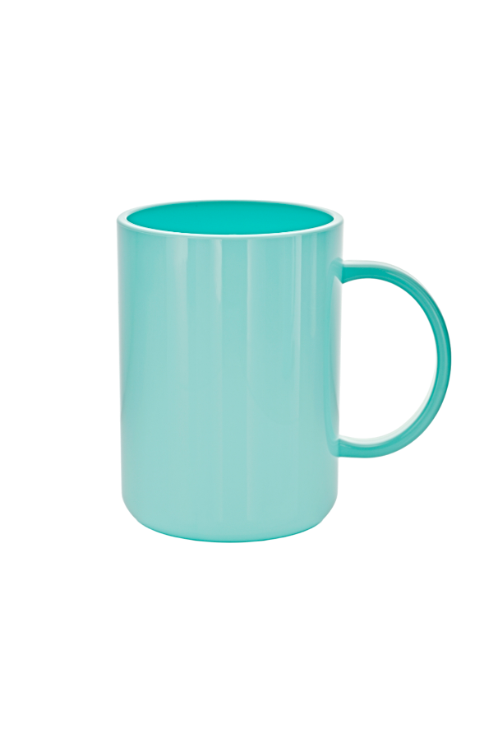
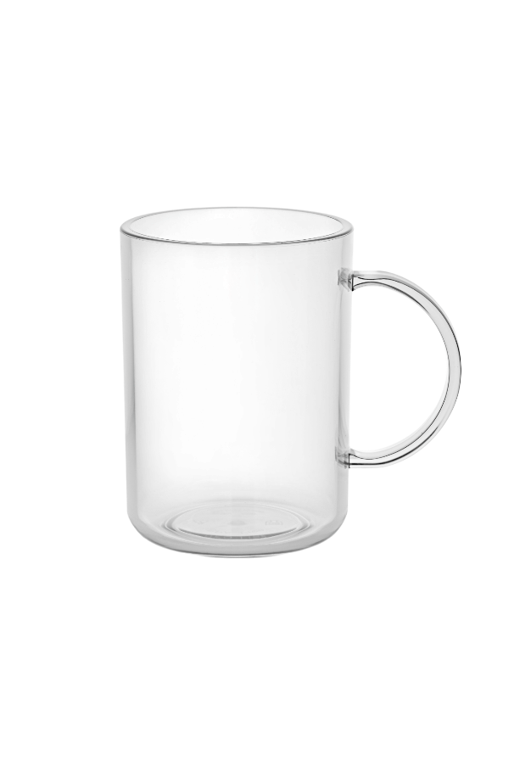
아담이야기
제품소개
V자형 반투명
8oz 14oz 16oz 20oz
머그컵(14oz)
투명 스모그 블랙 아이보리 엘로우 민트

Slide 8
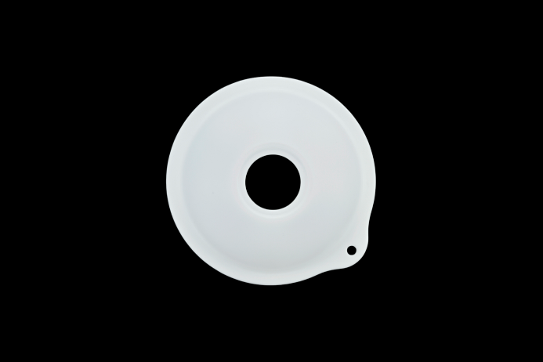
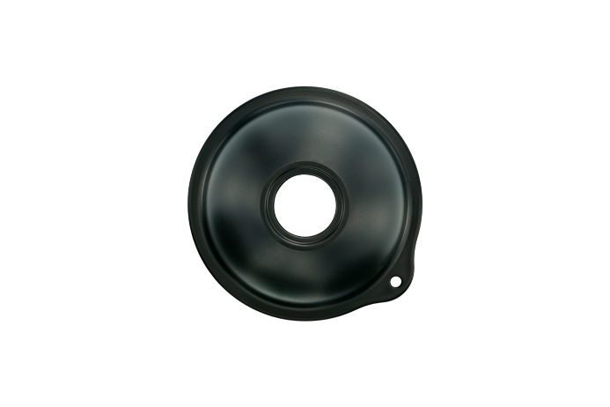
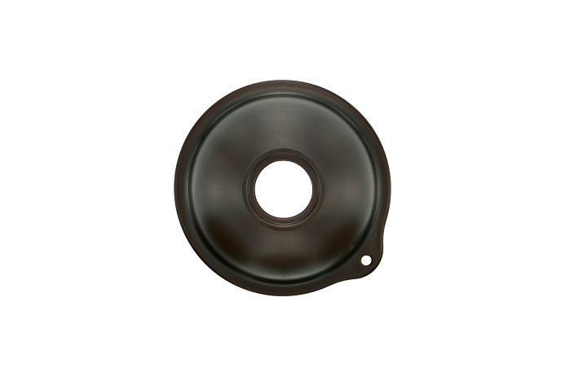
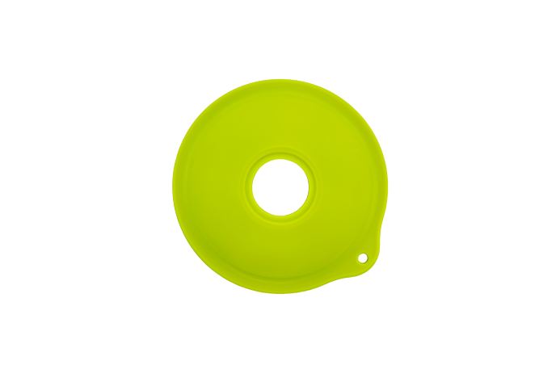
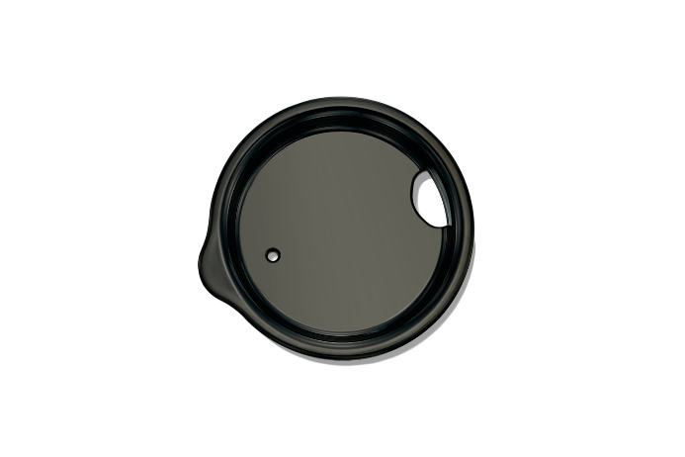
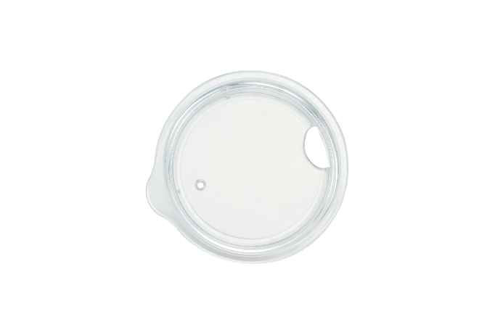
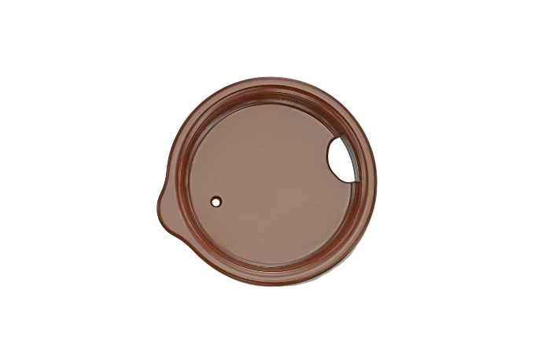
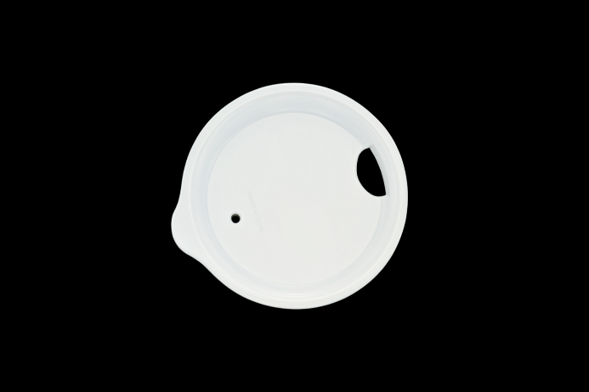
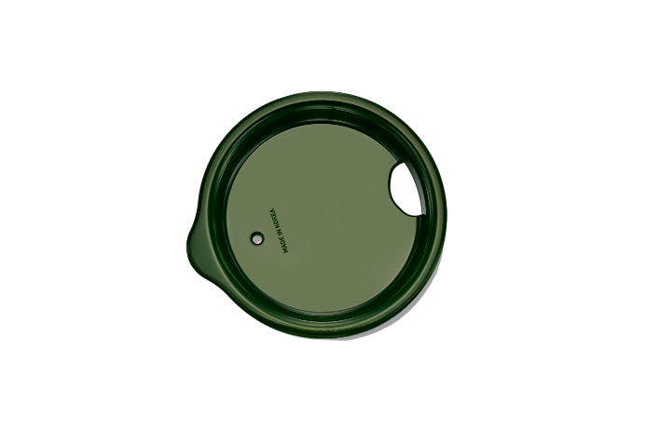
아담이야기
제품소개
돔리드
화이트 블랙 브라운 연그린
평리드
투명 화이트 블랙 브라운 다크그린 엘로우

Slide 9
아담이야기
가격
v자형 컵 가격
V자형oz | 지름x높이 | 무게 | 용량 | 단가
8oz | 7.2x9.9cm | 82g | 200ml | 2,200
10oz | 7.9x10.4cm | 97g | 220ml | 2,400
12oz | 7.9x11.3cm | 103g | 300ml | 2,600
14oz | 8.7x12.2cm | 122g | 400ml | 2,800
16oz | 8.7X13.5cm | 133g | 450ml | 3,000
18oz | 8.7x15cm | 146g | 500ml | 3,400
20oz | 8.7x15.3cm | 158g | 550ml | 3,600
22oz | 9.2x15.5cm | 160g | 570ml | 3,800
24oz | 9.7x16.8cm | 180g | 650ml | 4,000

Slide 10
아담이야기
가격
일자형 컵 가격
일자형oz | 지름x높이 | 무게 | 용량 | 단가
8oz | 6.0x11.2cm | 87g | 250ml | 2,200
10oz | 6.9x10.3cm | 92g | 290ml | 2,400
12oz | 6.9x12.4cm | 107g | 350ml | 2,600
14oz | 6.9x14.5cm | 123g | 410ml | 2,800
16oz | 7.3x14.6cm | 131g | 470ml | 3,000
18oz | 7.3x16.5cm | 146g | 530ml | 3,400
20oz | 7.3x18.4cm | 161g | 590ml | 3,600

Slide 11
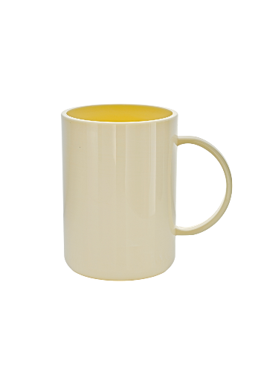
아담이야기
가격
반투명 v자형 가격
V자형oz | 지름x높이 | 무게 | 용량 | 단가
8oz | 7.2x9.9cm | 82g | 200ml | 2,500
14oz | 8.7x12.2cm | 122g | 400ml | 3,100
16oz | 8.7X13.5cm | 133g | 450ml | 3,500
20oz | 8.7x15.3cm | 158g | 550ml | 4,000
머그컵 가격
머그컵14oz | 지름x높이 | 무게 | 용량 | 단가
14oz | 8x11cm | 172g | 230ml | 4,500

Slide 12
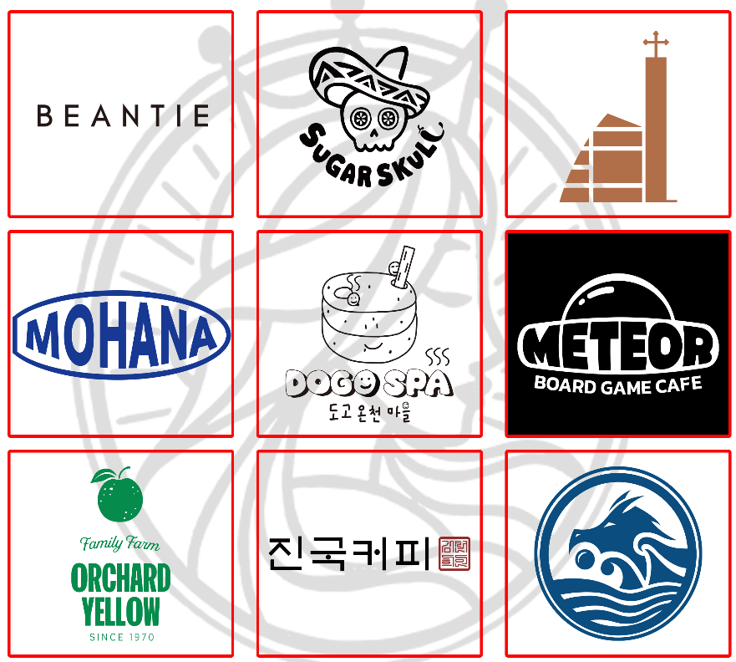
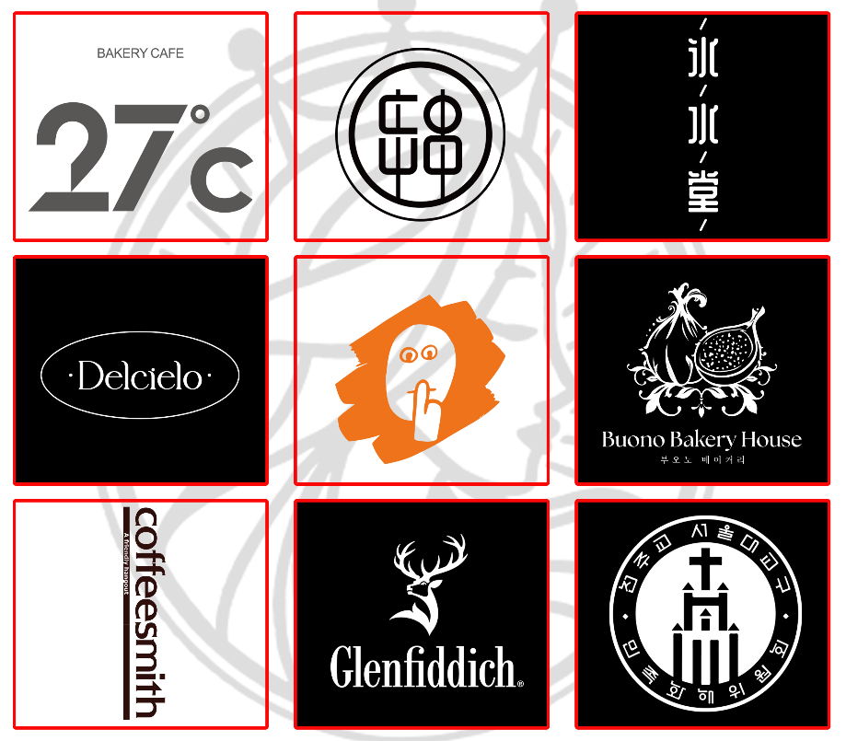
아담이야기
가격
로고 인쇄
1~50개 인쇄 | 55,000원 | (제판비포함)
51~100개 인쇄 | 75,000원 | (제판비포함)
인쇄/재인쇄 500초과 | 개당 500원 | 재인쇄시 제판비 없음.
인쇄/재인쇄1000초과 | 개당 350원 | 재인쇄시 제판비 없음.

Slide 13
아담이야기
가격
아담이야기 컵 대량구매 업체
대전 유성구청 11,000개 (평리드 함께)
대전 유성구 맥주축제 9,000개
김해시청 20,000개 (돔리드 함께 구매)
부산영도구청 400개 (평리드 함께 구매)
Glenfiddic 3000개
백미당 3000개
샤브로 3000개
등 국내 각지 카페, 식당 대량판매와 인쇄작업함.
** 대량주문시 가격인하 협의 가능**

Slide 14
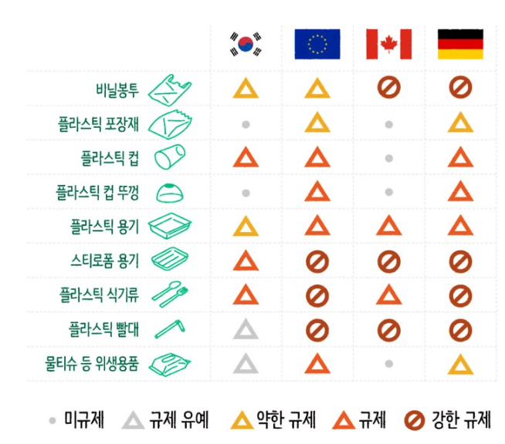
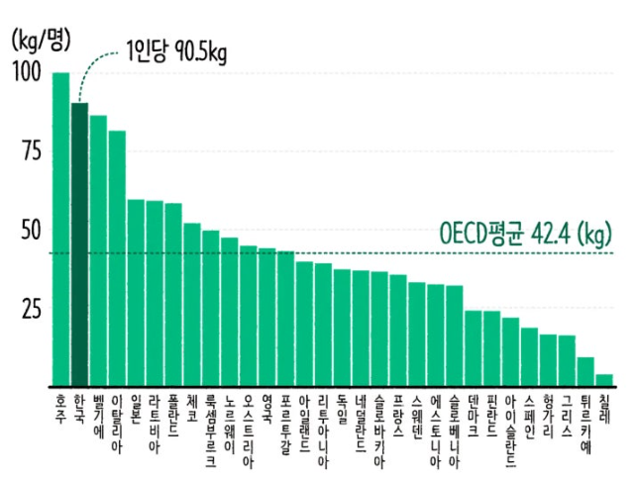
아담이야기
제안서
플라스틱 사용 국가 2위 대한민국
자료출처: sbs
플라스틱 규제가 늘고있음.
한국은 규제가 느슨한 편이지만,
계속 이슈가 되고 있는 환경문제로
친환경 제품 사용 권장.

Slide 15
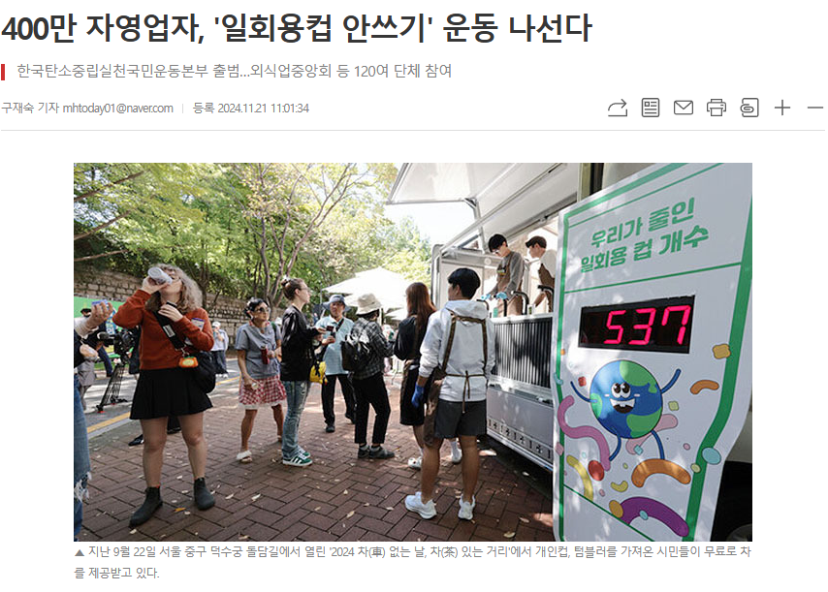
아담이야기
제안서
일회용컵 안쓰기 운동. 400만 자영업자
[문화투데이 구재숙 기자]
탄소 중립을 실천하기 위해 400만명의 자영업자가 '일회용 컵 안 쓰기' 운동에 나선다.
'한국탄소중립실천국민운동본부'는 21일 국회도서관 대강당에서 한국중소자영업총연합회, 한국외식업중앙회, 한국휴게음식업중앙회 등 120여개 직능자영업단체 및 시민단체가 참여한 가운데 기후 위기 대응과 탄소중립 실천을 위해 출범했다.
이번에 참여한 단체들에는 음식점, 카페 등 자영업자 400만명이 가입돼있다.
한국탄소중립실천국민운동본부 초대 명예 총재는 김덕룡 전 정무장관이 추대됐다.
이 단체는 탄소중립이라는 주제로 모두가 참여할 수 있는 '일회용컵 안 쓰기' 운동을 우선 전개하고, 점차 활동 영역을 확대할 예정이다.
전국 지역 단위별로 '탄소중립 지도자' 5천명을 양성해 환경부 산하 기관과 지방자치단체, 공기업, 자영업자를 대상으로 탄소중립 운동을 전개할 계획이다.
'소비자 일회용기를 사용하지 않고 텀블러 사용 등 탄소중립을 위한 활동으로 환경부로부터 1잔당 300원의 '탄소중립 포인트'를 부여받는 탄소중립 가맹점'을 추진한다. 포인트 사용을 위한 '탄소은행' 앱도 서비스할 예정이다.
오호석 한국중소자영업총연합회장은 "전 국민이 일회용컵 사용하지 않기 등을 통해 자발적으로 참여하는 '탄소중립' 실천 운동을 전개해 우리의 후대가 깨끗한 환경에서 숨 쉬고, 살아갈 수 있는 지구 환경을 만드는 데 선도적 역할을 할 것"이라고 말했다

Slide 16
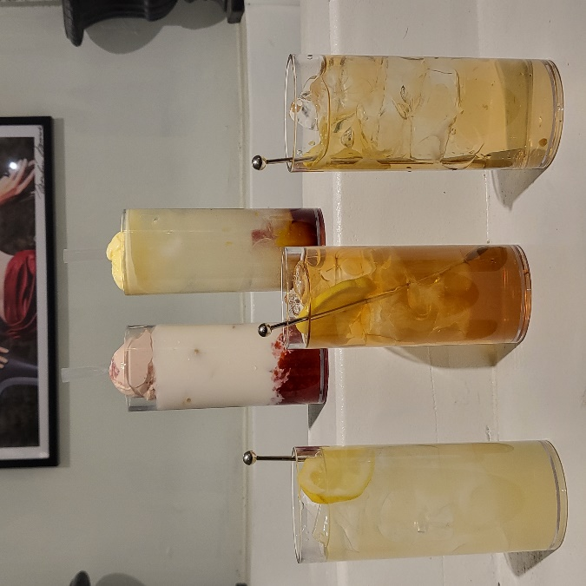
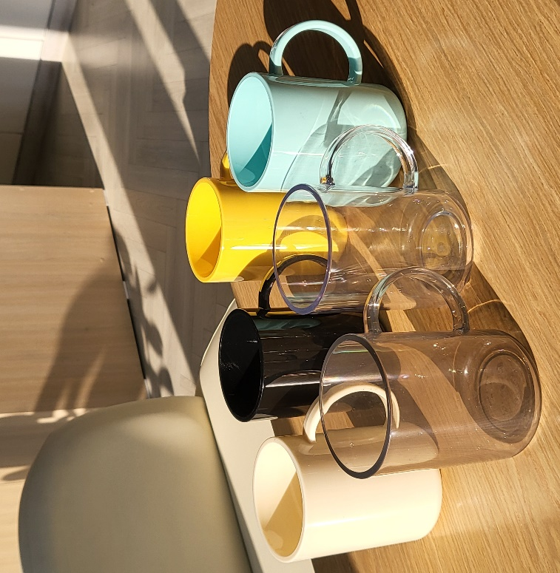
아담이야기
제안서
트라이탄 소재로 만들어진 친환경적인 아담이야기.

Slide 17
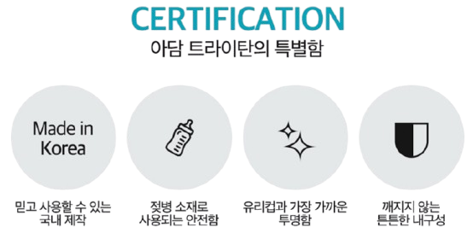
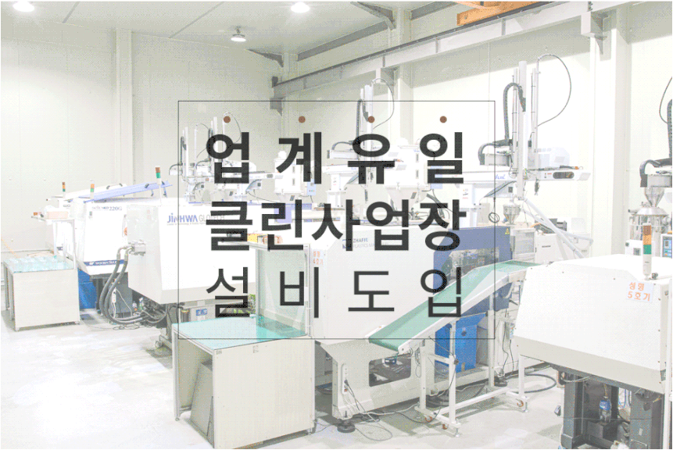
아담이야기
제안서
국내에서 정품 트라이탄으로 제작.
투명하고 안전함.
인쇄 소요기간은 평일기준(주말,공휴일제외) 2-3일 소요.

Slide 18
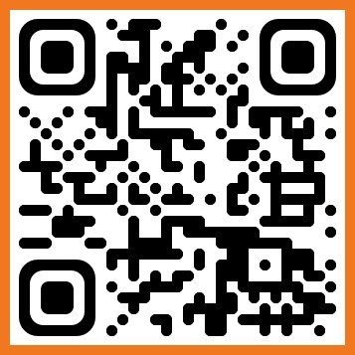
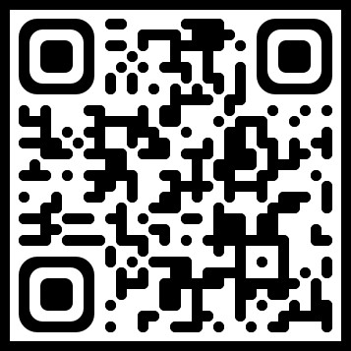
아담이야기
제안서
아담이야기 사이트
제품관련 정보
아담이야기 제품 문의
카카오 채널
담당자 : 천옥현
010- 4665-5904
대표 : 김 휘
010- 9643-8415

